Slide 1
Biomechanika

Slide 2
Definice
Biomechanika je samostatný transdisciplinární vědecký obor, který se zabývá
  mechanickou strukturou (rozdělení, těžiště,…)
  mechanickým chováním (účinky sil).
  mechanickými vlastnostmi živých organismů a jeho částí (parametry)
  mechanickými interakcemi mezi nimi a vnějším okolím (účinky vzájemného působení).

Slide 3
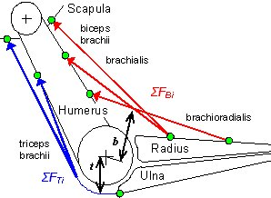
Biomechanika člověka
Pohyb člověka z pohledu
  Fyzikálního
  Anatomického
  Fyziologického

Slide 4
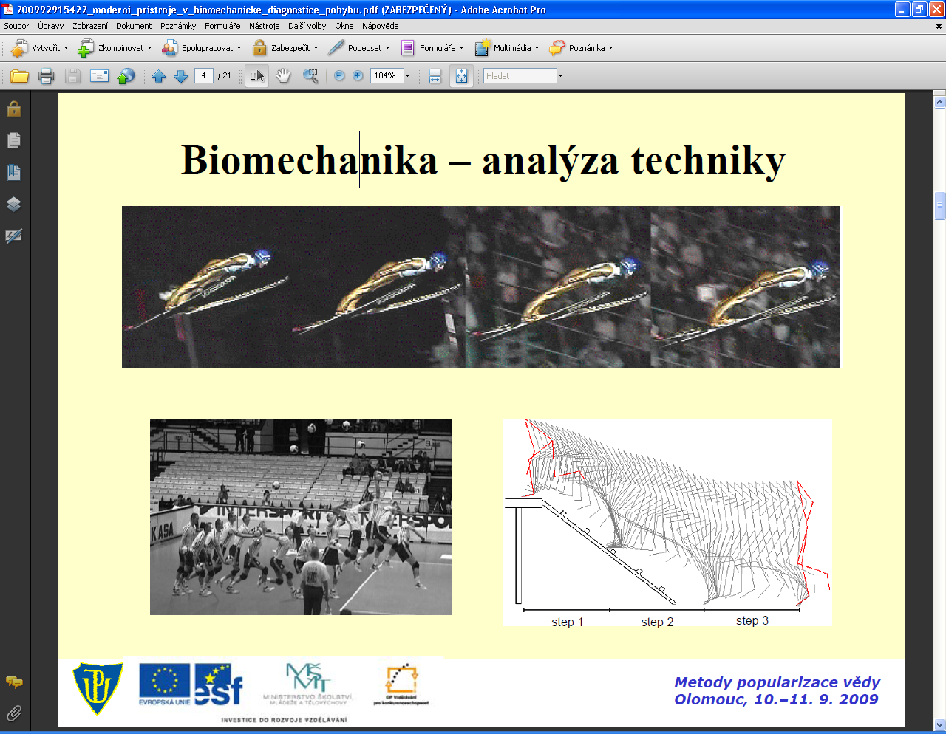
Metody
Kinogram

Slide 5
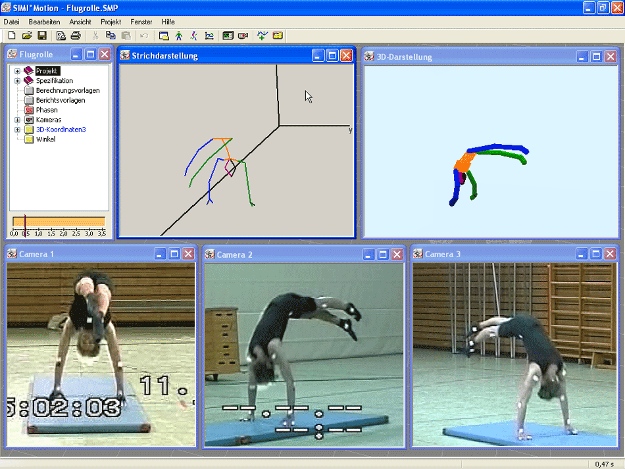
Metody
3D kinematická analýza

Slide 6
Metody
Dynamická plantografie

Slide 7
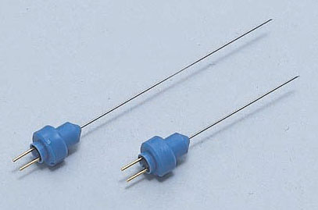
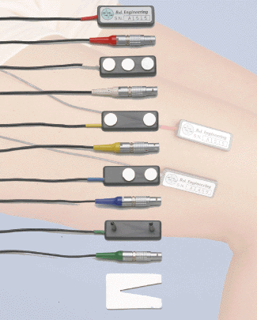
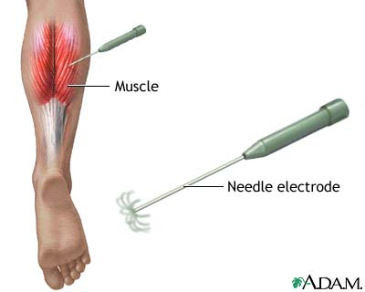
Metody
EMG – jehly / povrchové elektrody

Slide 8
Další metody
Goniometrie
Akcelerometrie
Dynamometrie
Stabilometrie
…

Slide 9
Význam
Optimalizace techniky (ekonomičnost a efektivita)
Zdravotní aspekty
Protetika
Rozpoznání chyb
Sestavení metodických postupů
Kriminalistika

Slide 10
Mechanika
Věda zabývající se pohybem
Dělí se na:
    Kinematiku – obor, který se zabývá popisem pohybu bez ohledu na jeho příčiny
      Základními kinematickými veličinami jsou dráha, rychlost, zrychlení
    Dynamiku – obor, který zkoumá příčiny pohybu a jeho změn, také deformaci těles
      Základní dynamickou veličinou je síla

Slide 11
Hmotný bod
Pro zjednodušení můžeme těleso za určitých okolností nahradit hmotným bodem.
Hmotný bod je model tělesa, u kterého jsou zanedbány tvar a rozměry a jehož hmotnost je soustředěna do jediného bodu - těžiště

Slide 12
Tuhé těleso
je ideální těleso, jehož tvar ani objem se účinkem libovolně velkých sil nemění (zanedbávají se deformační účinky sil).
síly, které na těleso působí mají jen pohybové účinky
Pružné těleso
  Pokud dojde k deformaci a po odstranění sil se těleso vrací do původního tvaru

Slide 13
Fyzikální veličiny
Skalární
    jsou určeny pouze hodnotou (čas, dráha,…)
Vektorové
    Jsou určeny hodnotou a směrem (síla, zrychlení,…)

Slide 14
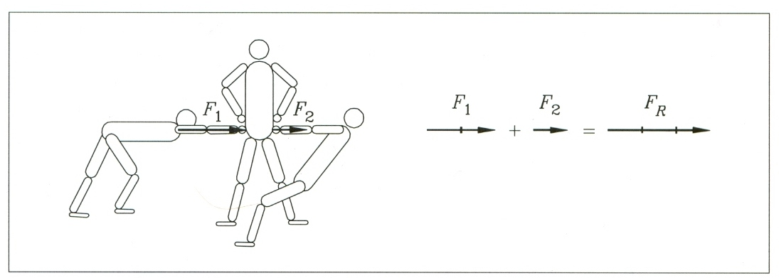
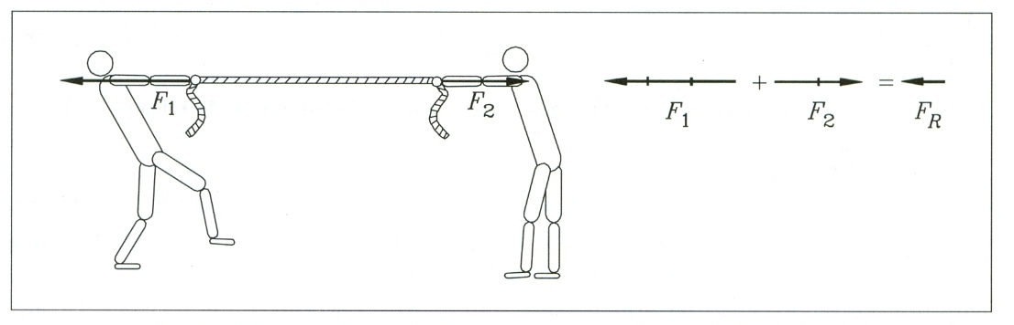
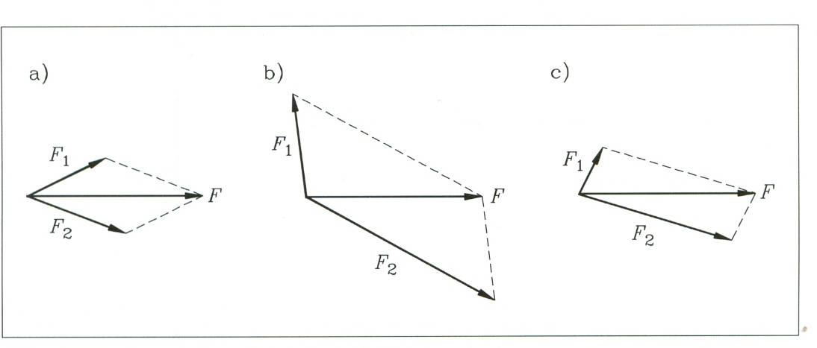
Počítání s vektory

Slide 15
Jednotky
Jednotka je pevně zvolená hodnota veličiny
Hodnoty veličiny udáváme v násobcích jednotky
        (číslo . jednotka)
Vždy počítáme se základními jednotkami
7 základních jednotek SI:
  kg, m, s, A, K, mol, Cd

Slide 16
Souřadnicový systém
systém souřadných os (x,y,z) s pevně určeným počátkem
(inerciální/neinerciální)
pohyb je změnou polohy ve vztažné soustavě (v souřadnicovém systému)

Slide 17
Kinematika
  popisuje pohyb těles bez ohledu na příčiny tohoto pohybu.
  Zabývá se tím, jak pohyb vypadá v čase a v prostoru, jde tedy o vnější časoprostorové charakteristiky pohybu.
  Kinematika se tedy zaměřuje na sledování prostorových a rychlostních změn, např. dráhy, úhly, rychlosti, zrychlení.

Slide 18
Stěžejní pojmy - kinematika
Poloha – umístění objektu ve vztažné soustavě (kartézská soustava souřadnic)
Pohyb je změnou polohy v soustavě souřadnic
    posuvný - všechny body stejná trajektorie
    otáčivý (pevná osa x volná osa) – trajektorie bodů soustředné kružnice
    cirkmundukční (složený z obou)
Trajektorie - pomyslná čára, kterou těleso při pohybu opisuje (pohyb přímočarý x křivočarý)
Dráha – délka trajektorie
B
B
A
A
A
A

Slide 19
Kinematické veličiny
Dráha
        značí se s
        jednotkou je m
        udává délku trajektorie
        Dráha je funkcí času

Slide 20
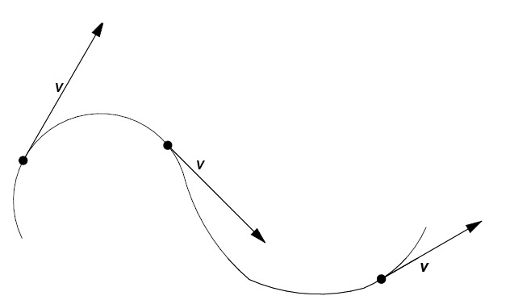
Kinematické veličiny
Rychlost
      Značí se v
      Jednotka [m/s]
      ds/dt- jak se poloha mění s časem
      okamžitá – vektorová veličina - pohyby rovnoměrné x nerovnoměrné (max rychlost při úderech)
      průměrná – výpočet z celkové dráhy a celkového času

Slide 21
Průměrná rychlost
Cyklista se pohybuje do kopce průměrnou rychlostí 10 km/h. Když dosáhne vrcholu kopce, obrátí se a sjede stejnou trať dolů průměrnou rychlostí 40 km/h. Jaká je průměrná rychlost jeho pohybu?

Slide 22
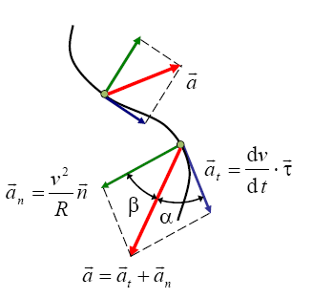
Kinematické veličiny
Zrychlení
      Značí se a
      Jednotka m/s²
      dv/dt – jak se rychlost mění s časem
Velikost tečného zrychlení a_{t}
vyjadřuje změnu velikosti rychlosti.
Velikost normálového zrychlení a_{n}
vyjadřuje změnu směru rychlosti.

Slide 23
Klasifikace pohybů
Podle tvaru trajektorie rozlišujeme pohyb:
  přímočarý
  křivočarý
Podle dimenze prostoru, v němž pohyb probíhá, lze pohyb dělit na:
  lineární - všechny body tělesa se pohybují po rovnoběžných přímkách
  rovinný - všechny body tělesa se pohybují v navzájem rovnoběžných rovinách
  prostorový - jednotlivé body tělesa vytváří při svém pohybu prostorové křivky
Podle velikosti rychlosti lze pohyby dělit na:
  rovnoměrné - Velikost rychlosti se při rovnoměrném pohybu s časem nemění. rovnoměrný přímočarý pohyb x rovnoměrný pohyb po kružnici
  nerovnoměrné - Velikost rychlosti se s časem mění. V závislosti na velikosti zrychlení může jít o pohyb zrychlený, zpomalený.

Slide 24


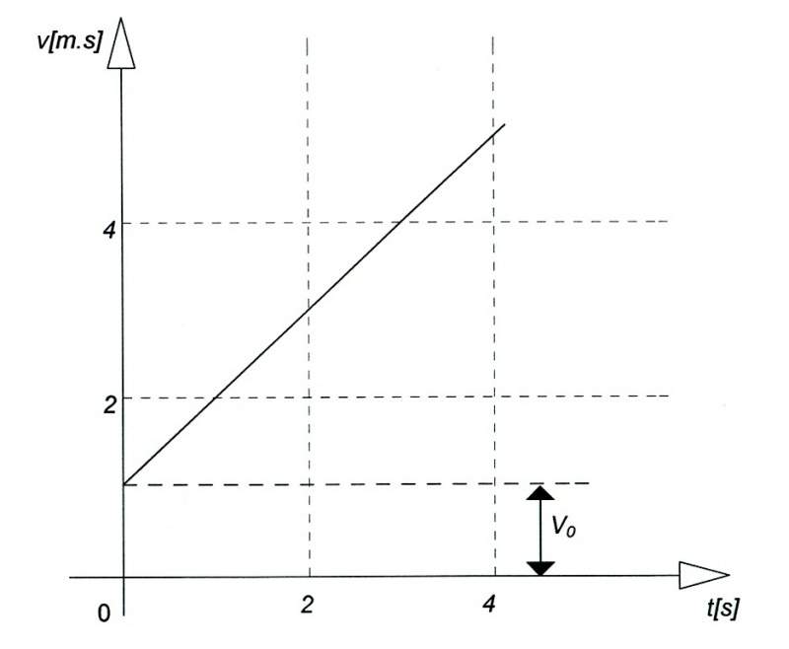

Rovnoměrný x nerovnoměrný pohyb
Rovnoměrný
    Dráha
Nerovnoměrný
  Dráha
  Rychlost
  Zrychlení +/-

Slide 25
Volný pád
Př. Jaké rychlosti dosáhne parašutista 10s po výskoku z letadla? Jak velkou vzdálenost při tom urazí?

Slide 26
Pohyb po kružnici
Obvodová rychlost v se rovná podílu dráhy ∆s, kterou hmotný bod opíše na obvodu kružnice, a času ∆t
Úhlová rychlost ω se rovná podílu úhlu ∆φ, který opíše polohový vektor, a času ∆t
kde r je poloměr kružnice.
Úder vzdálenější částí končetiny nebo koncem náčiní dosahuje vyšší lineární (obvodové) rychlosti – silnější zásah

Slide 27
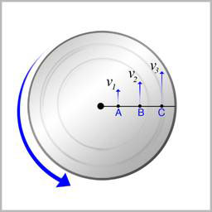
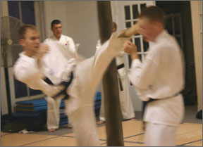

Slide 28
mění směr rychlosti - přítomno normálové zrychlení
  dostředivé zrychlení a_{d}
  platí nebo .
Perioda T je doba, za kterou hmotný bod opíše úhel 360º. Počet oběhů hmotného bodu za sekundu je frekvence f. Platí
Pomocí periody a frekvence můžeme úhlovou rychlost také vyjádřit

Slide 29
Pohyb po kružnici
Podle letecké normy nesmí na pilota působit větší přetížení než 5, 95 g. Jaký nejmenší poloměr může mít zatáčka, kterou pilot proletí rychlostí 700 km·h⁻¹, aby se nedostal mimo normu? Jak dlouho touto zatáčkou poletí, chce-li změnit směr o 90°?

Slide 30
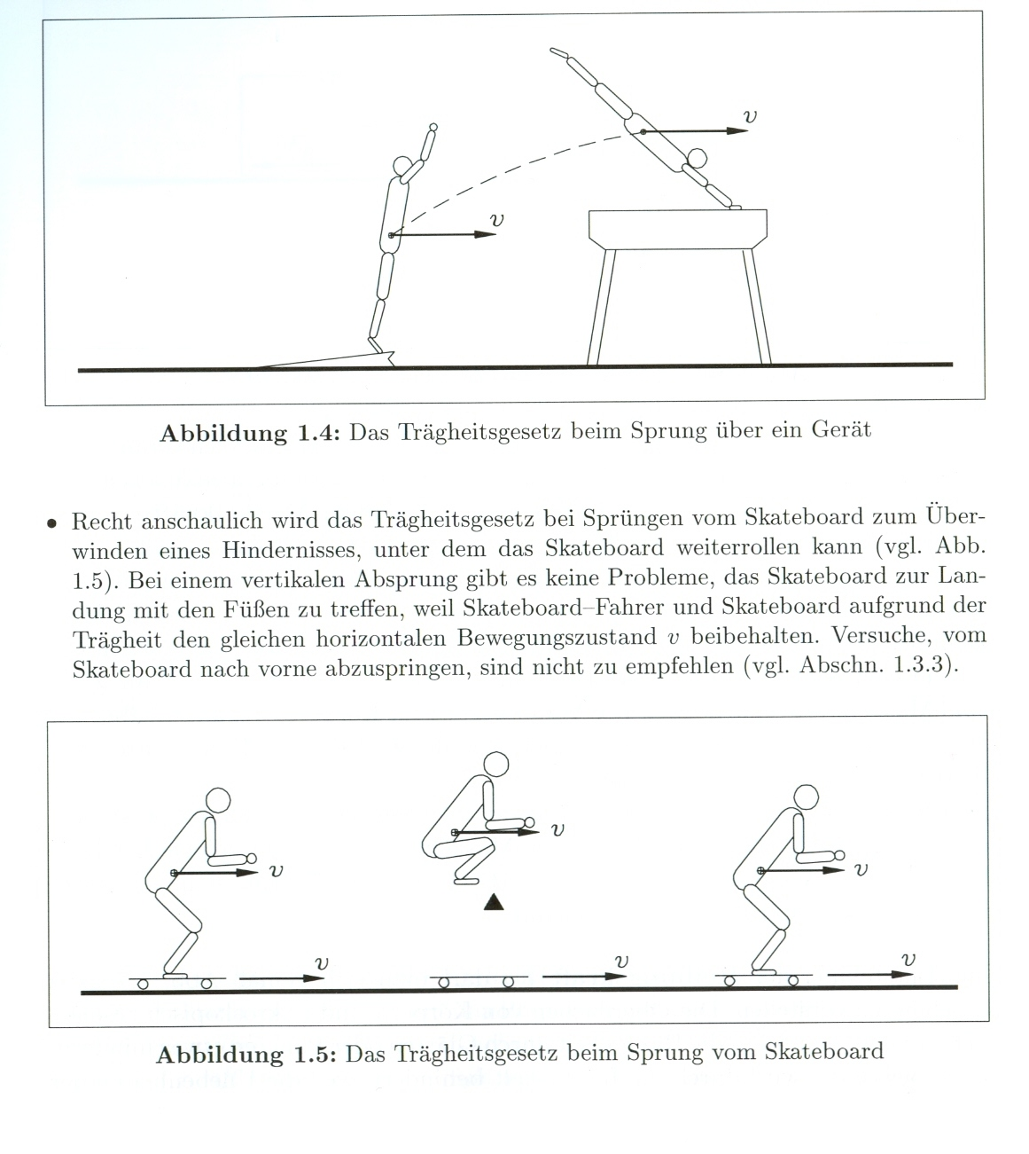
Skládání a nezávislost pohybů
Komplexně těžko řešitelné složité pohyby rozkládáme na pohyby jednodušší
Koná-li těleso současně dva nebo více pohybů po dobu t, je jeho výsledná poloha taková, jako kdyby konal tyto pohyby postupně v libovolném pořadí, každý po dobu t.
Z principu nezávislosti pohybů vyplývá, že pohyby, které se odehrávají ve dvou vzájemně kolmých směrech, se neovlivňují.

Slide 31
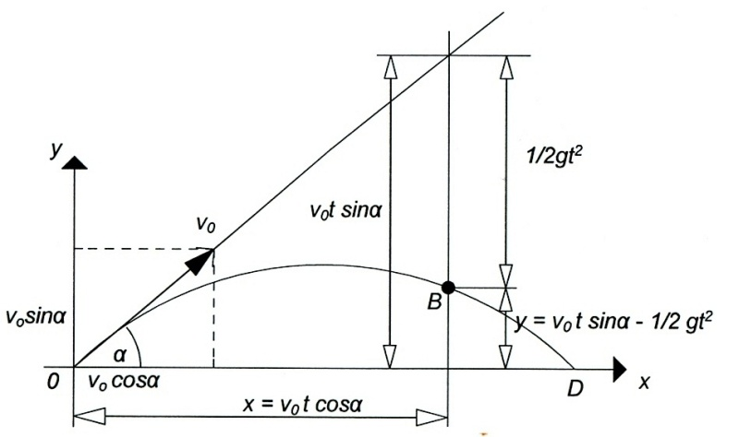
Šikmý vrh

Slide 32
Délka vrhu
    l = x_{max} = (v_{o}²sin 2α)/g
Výška vrhu
  H = y_{max} = (v_{o}².sin²α)/2g
Doba vrhu
  T = (2v_{o}.sinα)/g

Slide 33
Skládání pohybů
Při filmování honičky na ploché střeše má kaskadér přeskočit na střechu sousední budovy. Ještě před tím ho prozíravě napadne, zda vůbec může tento úkol zvládnout, běží-li po střeše nanejvýš rychlostí 4,5 m·s⁻¹. Vzdálenost budov je 6,2 m a rozdíl jejich výšek 4,9m. Zvládne to kaskadér?

Slide 34
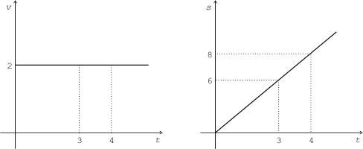
Rovnoměrný přímočarý pohyb - grafy

Slide 35
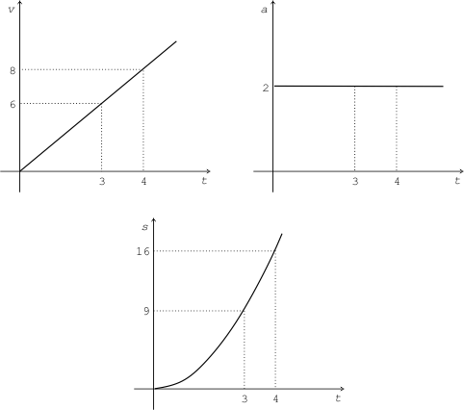
Rovnoměrně zrychlený pohyb - grafy

Slide 36
Dynamika
Zabývá se příčinami změn pohybového stavu tělesa (popřípadě jeho deformací)
Vzájemné působení těles nebo těles a polí popisujeme pomocí veličiny síla
Částí dynamiky je také statika zabývající se podmínkami rovnováhy.

Slide 37
Stěžejní pojmy
Síla [F]- charakterizuje vzájemné působení těles
  vektorová veličina
  jednotka N (newton)
  účinky – pohybové/deformační
          Závisí na velikosti,
          směru,
          Působišti
Výslednice sil
  má na těleso stejný účinek jako všechny působící síly dohromady – je rovna jejich vektorovému součtu
  Podle toho, kde síla vzniká a působí, rozlišujeme v biomechanice síly vnitřní a vnější….

Slide 38
Newtonovy pohybové zákony
První pohybový zákon – zákon setrvačnosti
Těleso setrvává v klidu nebo rovnoměrném přímočarém pohybu, není-li nuceno vnějšími silami tento stav změnit.
- tedy pokud je výslednice sil na něj působících nulová
Zákon poukazuje na tendenci tělesa setrvávat ve stavu, ve kterém se nacházelo. Tato vlastnost se projevuje, když se mění pohybový stav tělesa.

Slide 39
Druhý pohybový zákon – zákon síly
Působí-li na těleso síly, jejichž výslednice se nerovná nule, pohybový stav tělesa se mění, to znamená, že se mění vektor rychlosti, těleso se pohybuje se zrychlením.
Velikost zrychlení a tělesa je přímo úměrná velikosti výslednice sil F působících na těleso a nepřímo úměrná hmotnosti m tělesa.
Druhý pohybový zákon matematicky zapisujeme ve tvaru

Slide 40
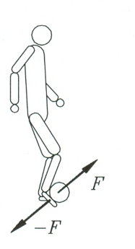
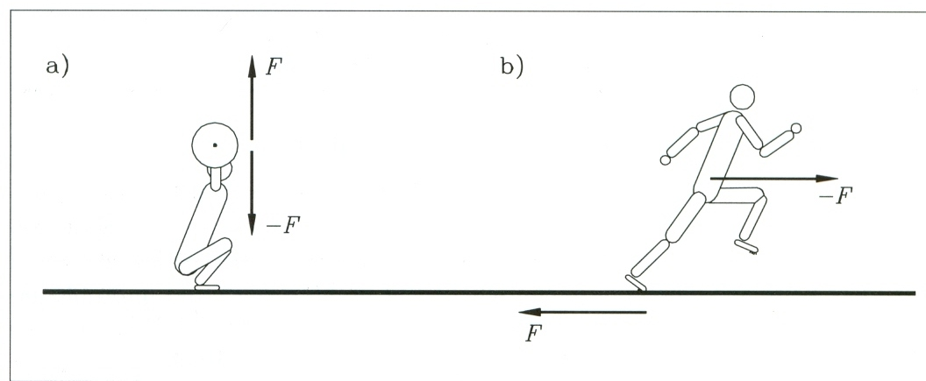
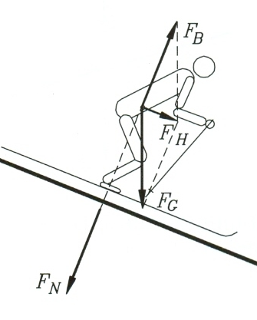
Třetí pohybový zákon – zákon o vzájemném působení těles neboli zákon akce a reakce
Síly, kterými na sebe vzájemně působí dvě tělesa, jsou stejně velké, navzájem opačného směru a současně vznikají a zanikají.
Účinek síly závisí na hmotnosti tělesa!

Slide 41
Automobil se pohybuje po rovné silnici stálou rychlostí 80 km/h. Zakreslete všechny síly, které na automobil působí.

Slide 42
Vnější síly
Jsou vyvolány působením okolních těles
(x vnitřní síly – síly svalové – nemohou samy o sobě uvést tělo do pohybu)
  Gravitační síla x tíhová síla x tíha
  Třecí síla
  Dostředivá, odstředivá
  Setrvačná

Slide 43
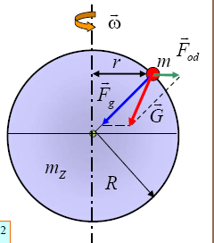
Tíhová síla (x gravitační síla)
  působí Země na člověka
  působiště v těžišti
Tíha
  působí člověk na podložku nebo
  závěs
  působiště v místě kontaktu

Slide 44
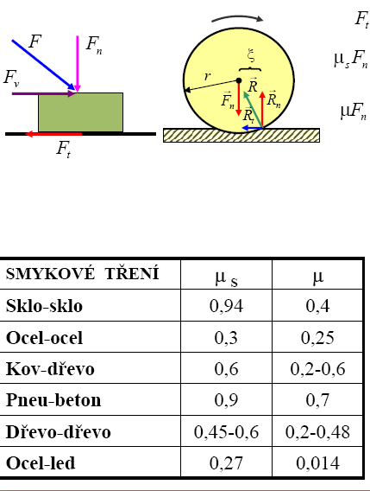
Třecí síla

Slide 45
Př.
Jak velký musí být součinitel smykového tření mezi podrážkou boty a podložkou, aby se sprinter mohl rozběhnout s horizontálním zrychlením 1,2 m∙s⁻²?

Slide 46
Setrvačné síly
Zdánlivé - nemají původ ve vzájemném působení těles nebo polí
V neinerciálních vztažných soustavách
Souvislost se setrvačnou tendencí hmoty
Mají směr proti zrychlení, které je vyvolalo
Fs= -ma
D´Alembertova síla – síla působící proti změně pohybu

Slide 47
Dostředivá a odstředivá síla
Mají vzájemně opačný směr a stejnou hodnotu
Odstředivá síla je silou setrvačnou
Dostředivá
    Síla závěsu rotujícího tělesa
    Třecí síla v zatáčce

Slide 48
Př.
Lyžař stojí na svahu a chce se rozjet bez odpichování holemi. Jaký musí být sklon svahu, je-li sníh tvrdý se součinitelem smykového tření 0,03? Lyžař má i s vybavením hmotnost 90 kg.

Slide 49
Hybnost
Vektorová veličina – určuje pohybový stav tělesa
Značí se p, jednotkou je kg.m.s⁻¹
Směr rychlosti
Hodnotu p=m.v

Slide 50
Impuls síly
Jednotkou je N. s
Vyjadřuje časový účinek síly – čím déle a čím větší síla na těleso působí, tím dostane větší impuls, tím větší změnu hybnosti síla způsobí

Slide 51

1. Impulsová věta
Časová změna hybnosti tělesa je rovna výsledné vnější síle
Nárazová síla je tím větší, čím je větší hmotnost tělesa, čím je větší změna jeho rychlosti a čím je kratší čas, během kterého k této změně došlo.

Slide 52
Zákon zachování hybnosti
Celková hybnost se vzájemným působením těles nemění
Platí u všech druhů srážek
m₁v₁+m₂v₂ = konst.

Slide 53
Krasobruslařský pár začíná sestavu tím, že se od sebe krasobruslaři odtlačí a každý se tak rozjede na opačnou stranu. Krasobruslař, který má hmotnost 80 kg, se začne pohybovat rychlostí 2 m.s⁻¹. Jakou rychlostí se od něho vzdaluje jeho partnerka vážící 50 kg?

Slide 54
koncentrace síly - tlak
p = F/S
[p] = N/m² = Pa
Uplatněním kontaktní síly na malou cílovou plochu, můžeme vyvinout ostřejší, koncentrovanější náraz – čím má úder menší plochu, tím síla vyvolá větší tlak.
Čím je větší tlak, tím síla způsobí větší deformaci.
Rozložení síly na větší plochu – snížení deformačních účinků (pravděpodobnosti úrazu)
    Pádové techniky

Slide 55
Jak velkým tlakem působí na led bruslař o hmotnosti 80kg, je-li celkový obsah nožů bruslí 0,0008m²? (Můžete porovnat s tlakem v obuvi o ploše 0,05m²)

Slide 56
Otáčivý pohyb, rovnováha

Slide 57
Podmínky otáčivého pohybu
Těleso pevně spojeno se středem otáčení
Silové působení mimo pevnou osu otáčení
  I u volných (letících) těles rotujících kolem osy procházející těžištěm

Slide 58
Stěžejní pojmy – moment síly
Moment síly M uvádí tělesa do rotačního pohybu.
Moment síly je výsledkem síly působící na určitém rameni síly.
M = F*d
Vektorová veličina, vektor leží v ose otáčení – pravidlo pravé ruky
Využití vychýlení těla při odrazu - rotace

Slide 59

Momentová věta
Otáčivý účinek sil působících na tuhé těleso se navzájem ruší, je-li vektorový součet momentů všech sil vzhledem k dané ose nulový

Slide 60
Př.
Kuželkář drží v ruce kouli o hmotnosti 7,2kg. Paže je ve svislé poloze, předloktí ve vodorovné. Jakou silou musí v tomto případě působit biceps na předloktí? Úpon bicepsu je asi 4cm od loketního kloubu, těžiště předloktí 15cm a těžiště koule 33cm.

Slide 61
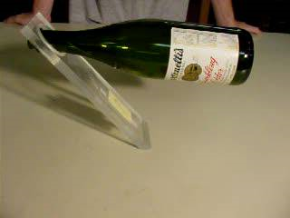
Stěžejní pojmy - těžiště
Těžiště je působištěm gravitační síly
Může být i mimo tělo, záleží na postavení těla a končetin
Využití: Rovnováha, síla procházející těžištěm nezpůsobí rotační moment.
Směr pohybu vašeho těžiště bude i směr vašeho celkového pohybu

Slide 62
Rovnováha
Kvalita rovnováhy souvisí s naší
  hmotností,
  plochou opory,
  rychlostí,
  těžištěm,
  koncentrací a schopností znovu obnovovat rovnováhu.
Statická rovnováha
Dynamická rovnováha

Slide 63
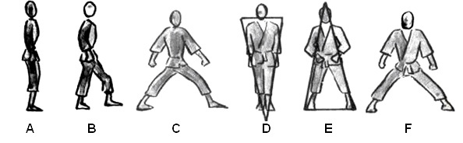
Stěžejní pojmy - rovnováha
Stabilita se zvyšuje
  se zvětšením oporné plochy,
  přiblížením těžiště směrem k očekávané rušivé síle (např. 70:30 rozložení hmotnosti těla při L postoji)
  snížením těžiště směrem k podstavě.

Slide 64
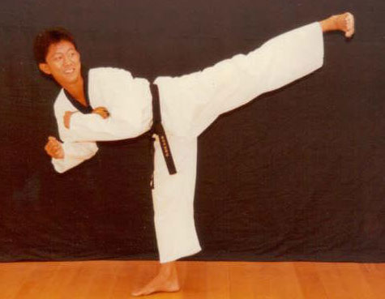
Fg2
Fg1
r1
r2
Σ F = 0
Σ M = 0

Slide 65
Rovnovážné polohy
Stabilní – po vychýlení se těleso do polohy vrátí
Labilní – po vychýlení se těleso nevrací zpět, pokračuje
Indiferentní – po vychýlení těleso zůstává v nové poloze

Slide 66
Dynamická rovnováha
Pohyb – na sebe navazující mikrofáze – přecházení z jedné dynamické rovnováhy do další
Vyjadřuje se pomocí D´Alembertova principu
Součet všech sil působících na těleso včetně setrvačné (D´Alembertovy) je roven nule
F1+F2+F3+….+Fs = 0
(jde o jiný případ zapsání pohybové rovnice – dle Newtona: F1+F2+F3+…= m.a)
Setrvačná síla působí proti směru zrychlení pohybu – podle toho je u ní kladné nebo záporné znaménko

Slide 67
Práce, mechanická energie

Slide 68
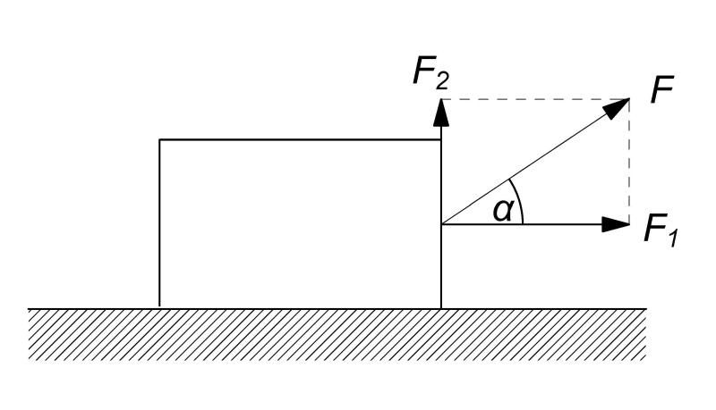
Dráhový účinek síly – práce
Práce
    Značí se W
    Jednotkou je J (joule)
    W=F.s
    Když síla působí na těleso po nějaké dráze a uvádí jej do pohybu
    Pokud síla působí pod nějakým úhlem vůči směru pohybu:

Slide 69
V roce 1976 dokázal Vasilij Aleksjev na OH zvednout činku o hmotnosti 250 kg z podlahy nad hlavu do výšky asi 2 m. Téměř o dvacet let později si Paul Andrson lehl pod nákladní plošinu s nákladem o celkové hmotnosti 2790 kg a zády ji zvedl o 1 cm. Kdo při zvedání vykonal větší práci a o kolik?

Slide 70
Výkon, účinnost
Výkon
    Značí se P
    Jednotka W (watt)
    Množství práce vykonané za jednotku času
    P=W/t
Účinnost
    Značí se η
    Kolik dodané energie se spotřebuje na práci a kolik na nevyužitou energii
    η = P/P₀

Slide 71
Mechanická energie
Mechanická energie [E]- Schopnost konat práci
  Skalární veličina
  Jednotkou je J
Kinetická Energie [E_{k}]- Energie spojená s pohybem předmětu
E_{k =} 1/2mv² u posuvného pohybu
E_{k =} 1/2Jω² u rotačního pohybu
Potenciální Energie [E_{p}]- Energie, která je spojená s polohou objektu v silovém poli
Ep ₌ mgh
Potenciální energie pružnosti – [E_{p}] - Energie akumulovaná v pružně zdeformovaném tělese
E_{p}=1/2ky²
    Energie uložená ve svalech

Slide 72

Zákon zachování energie
celková mechanická energie izolované soustavy zůstává konstantní
Energie se nikdy neztrácí, jen se mění z jedné formy na jinou

Slide 73
Jakou rychlostí dopadne do vody skokan z 10m můstku?

Slide 74
Energie otáčivého pohybu
E_{k =} 1/2Jω²
^{J -} Moment setrvačnosti vyjadřuje míru setrvačnosti tělesa při rotačním pohybu. Záleží na rozložení hmoty v tělese kolem osy otáčení.
Body (části) tělesa s větší hmotností a umístěné dál od osy mají větší moment setrvačnosti.
J = m.r²
Celkový moment setrvačnosti tělesa je součtem momentů setrvačností všech bodů tělesa
Pro každou osu může být moment setrvačnosti tělesa jiný (platí Steinerova věta J=J₀+m.d², kde J₀ je moment setrvačnosti tělesa okolo osy procházející jejím těžištěm, d je vzdálenost osy otáčení od rovnoběžné osy procházející těžištěm )

Slide 75
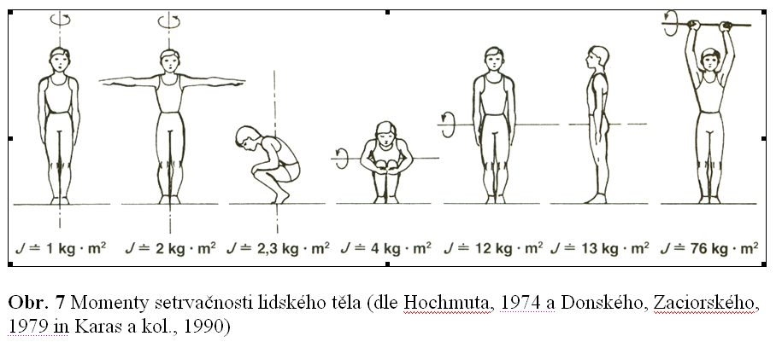
Moment setrvačnosti těla

Slide 76
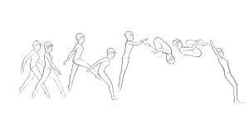
Moment hybnosti (točivost)
L = r*p
L = J*ω
Ze zákona zachování momentu hybnosti:
  Zvýšením nebo snížením momentu setrvačnosti snížíte nebo zvýšíte úhlovou rychlost
  J_{1*}ω₁ = J_{2*}ω₂

Slide 77
Př.
Krasobruslař trénuje piruety se závažím. V upažení se otáčí 1,2 otáčky za sekundu, přičemž jeho moment setrvačnosti je 6 kg.m². Jaká bude úhlová rychlost jeho otáčení, když připaží a změní svůj moment setrvačnosti na 2 kg.m². Jaký bude poměr mezi jeho kinetickými energiemi? Kde se přírůstek energie bere?

Slide 78
Př.
Golfový míček se musí z roviny vykutálet k jamce, která je na 70cm vysokém kopečku. Jaká musí být rychlost těžiště míčku na rovině? Moment setrvačnosti koule je 2/5mR².

